Slide 1
Projekt Programmieren 3

Slide 2
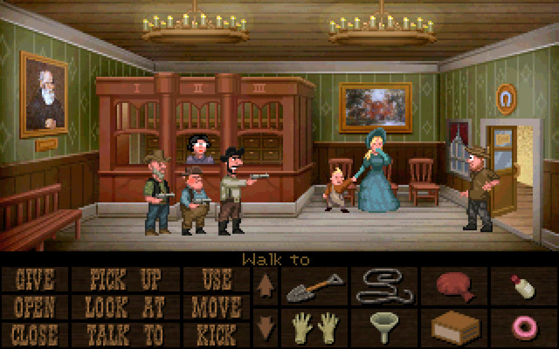
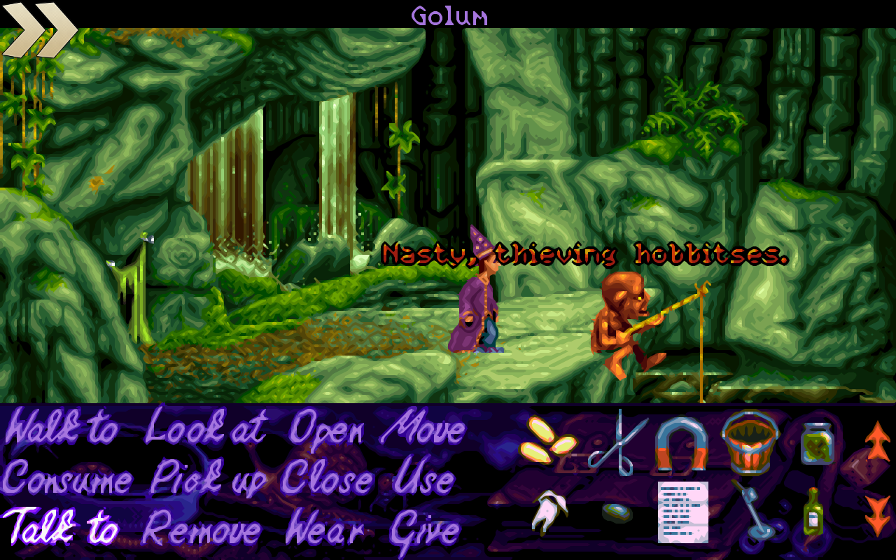
Definition: Point and Click Adventure
Variante des Adventure-Spiels
Spieler zeigt mit Mauszeiger auf bestimmte Objekte und Aktionen werden durch Drücken einer Maustaste ausgelöst
Notes:
Bilder noch einfügen Point and Klick Adventure

Slide 3
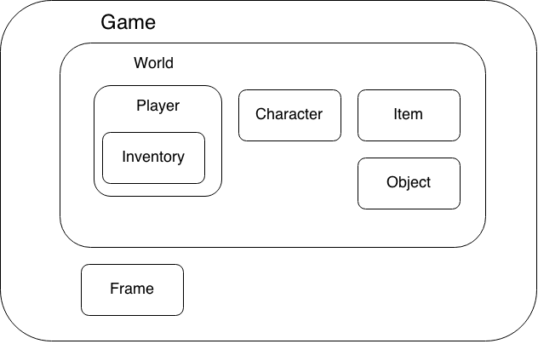
Übersicht klassendiagramm

Slide 4
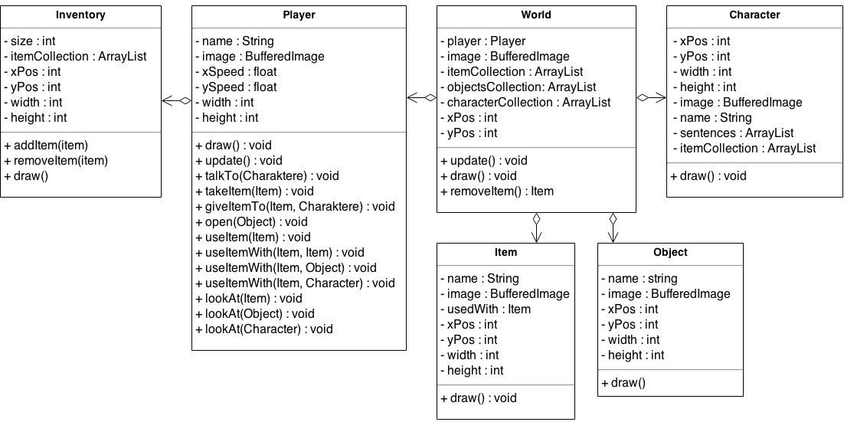
Klassendiagramm

Slide 5
kleiner Ausblick
Klassen implementieren
UNIT-Tests
Dokumentation

Slide 6
vielen dank für die Aufmerksamkeit

